Slide 1
Rodzinne spotkanie Bożonarodzeniowe Grupa 0a 18.12.2018r.

Slide 2
„Świąteczne spotkanie Bożonarodzeniowe" Święta Bożego Narodzenia to najpiękniejszy okres roku. Dla wielu jest to czas spotkań w rodzinnym gronie, dzielenia się opłatkiem, składania życzeń najbliższym, wspólnego kolędowania. Jest to również okazja do wspólnego kolędowania w przedszkolu – dzieci, nauczycieli i rodziców nim na niebie zabłyśnie pierwsza gwiazdka. Spotkanie odbyło się dnia 18 grudnia 2018r. Dzieciaczki z wielkim przejęciem, najpiękniej jak umiały, dostarczając wszystkim gościom niezwykłych doznań i wzruszeń recytowały wiersze, śpiewały piosenki świąteczne oraz kolędy. Na zakończenie złożyliśmy sobie wszyscy życzenia, a dzieci obdarowały swoich rodziców własnoręcznie zrobionymi prezentami. Na zakończenie odbył się pyszny poczęstunek przygotowany przez Rodziców naszych dzieci. Czas upłynął w miłej, świątecznej atmosferze.

Slide 3
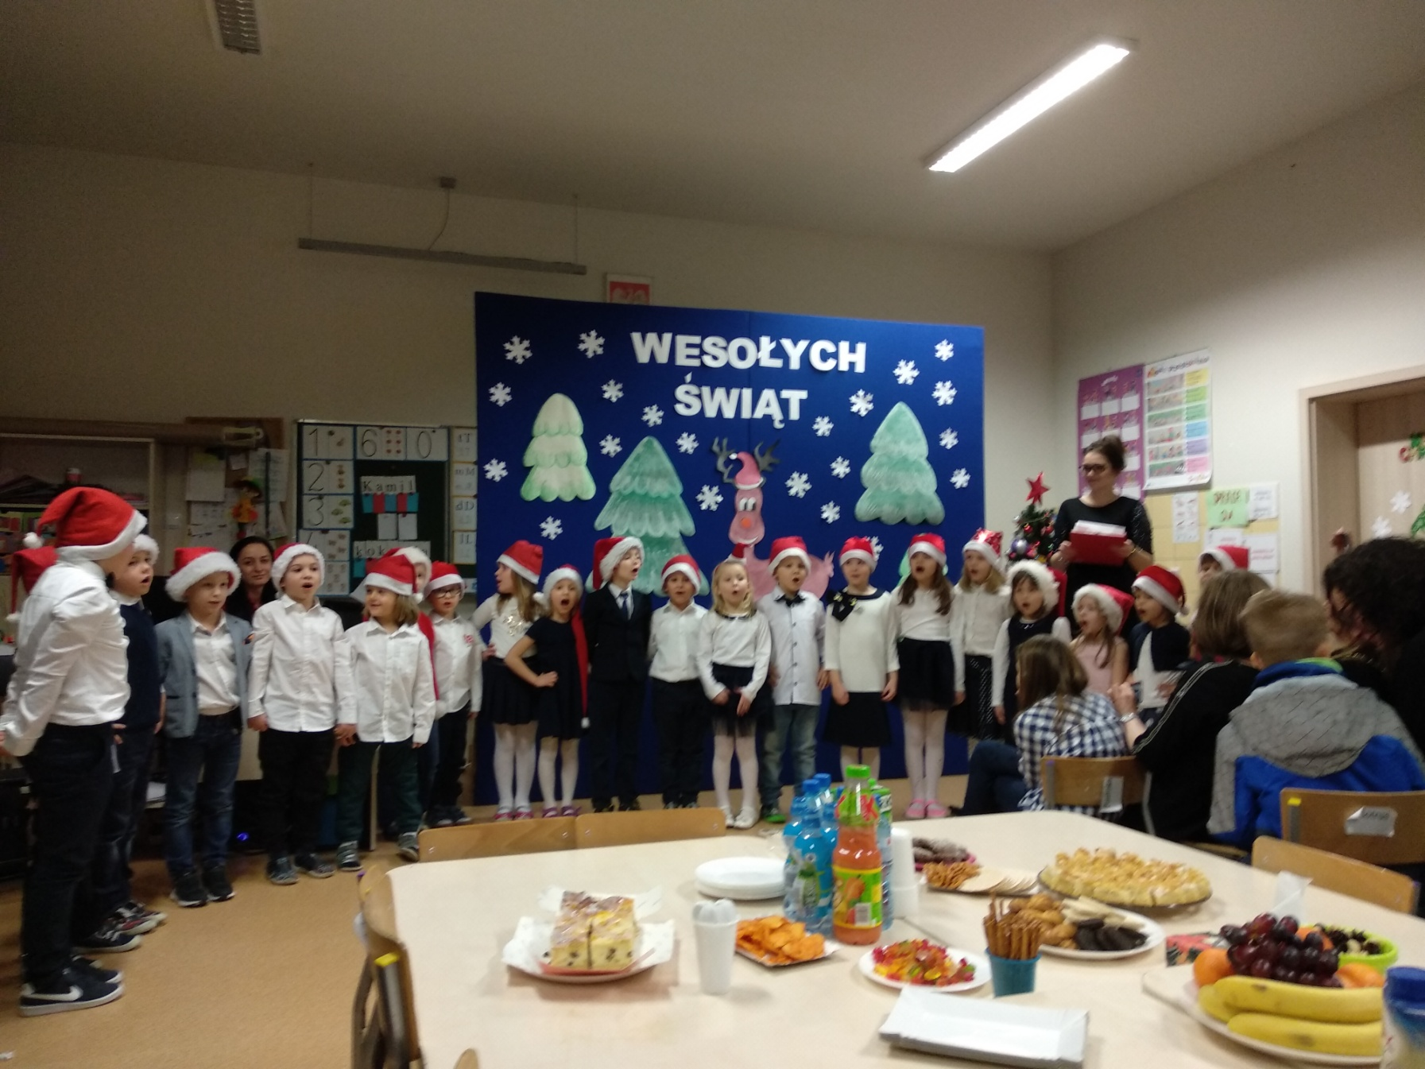

Slide 4
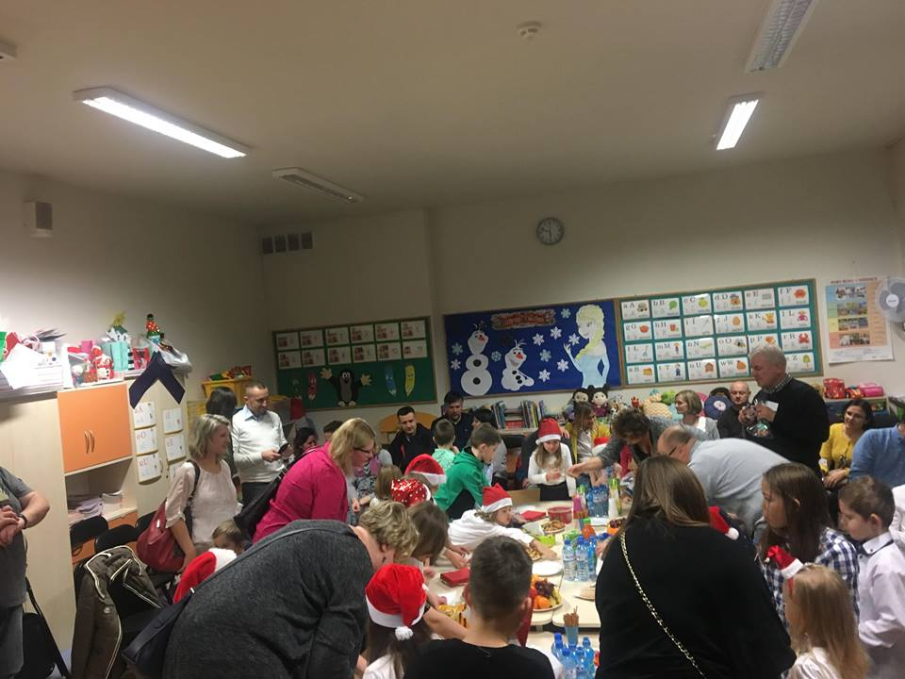
Autor: Krystyna Chmielecka - Szaro

